Slide 1
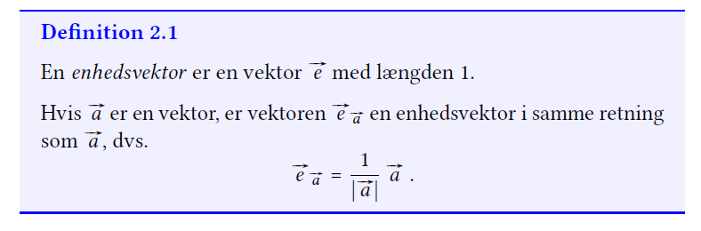
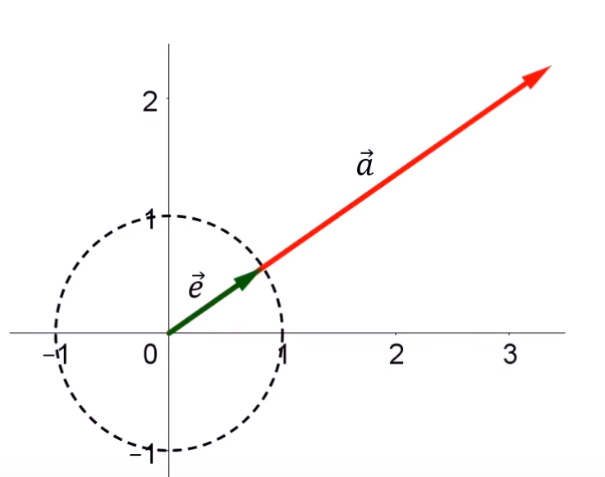
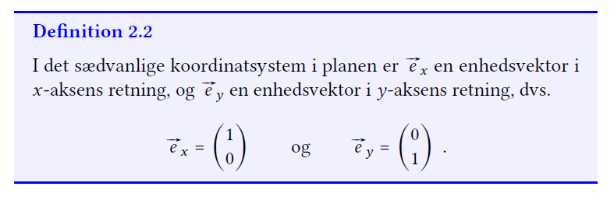
Matematicus Kap 2. Enhedsvektor

Slide 2
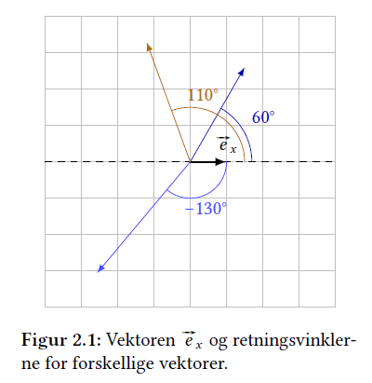
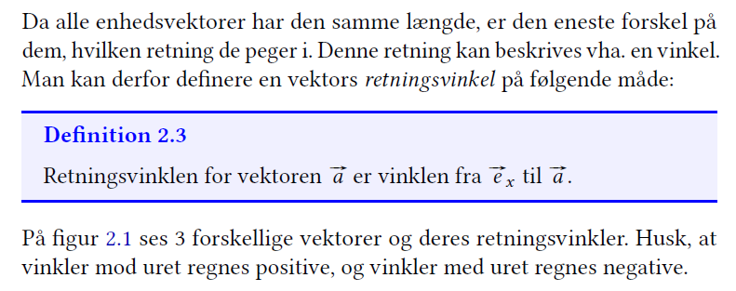
Retningsvinkel

Slide 3
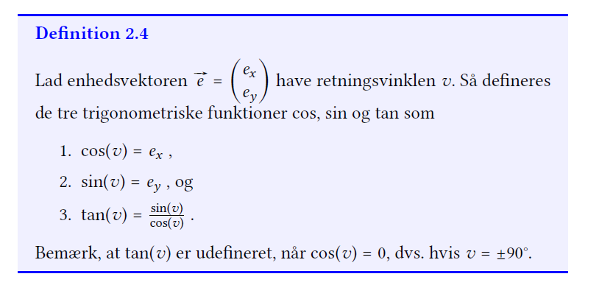
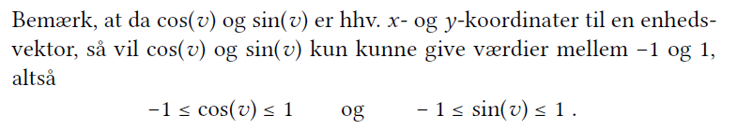
Cos(v), Sin(v) og Tan(v)

Slide 4
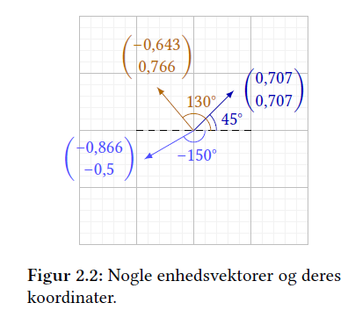
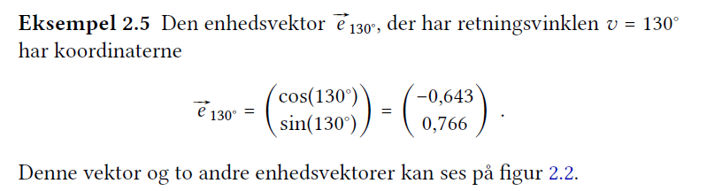
Enhedsvektorer og koordinater
Vi ser at koordinaterne passer med vores egne beregninger.

Slide 5
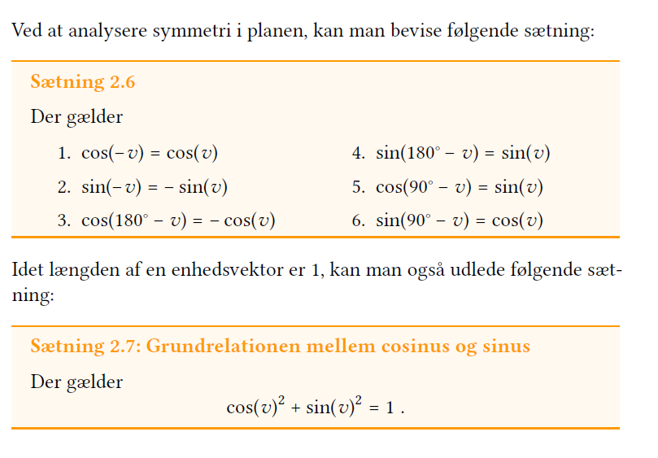
Sætninger vi får brug for (men ikke beviser nu).

Slide 6
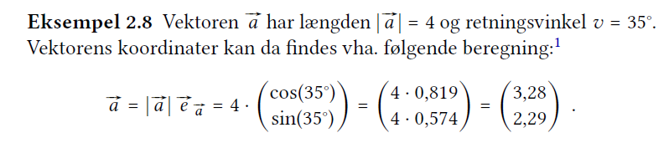

En vektors koordinater vha. længden af vektoren.

Slide 7
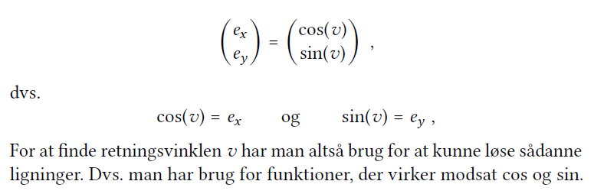
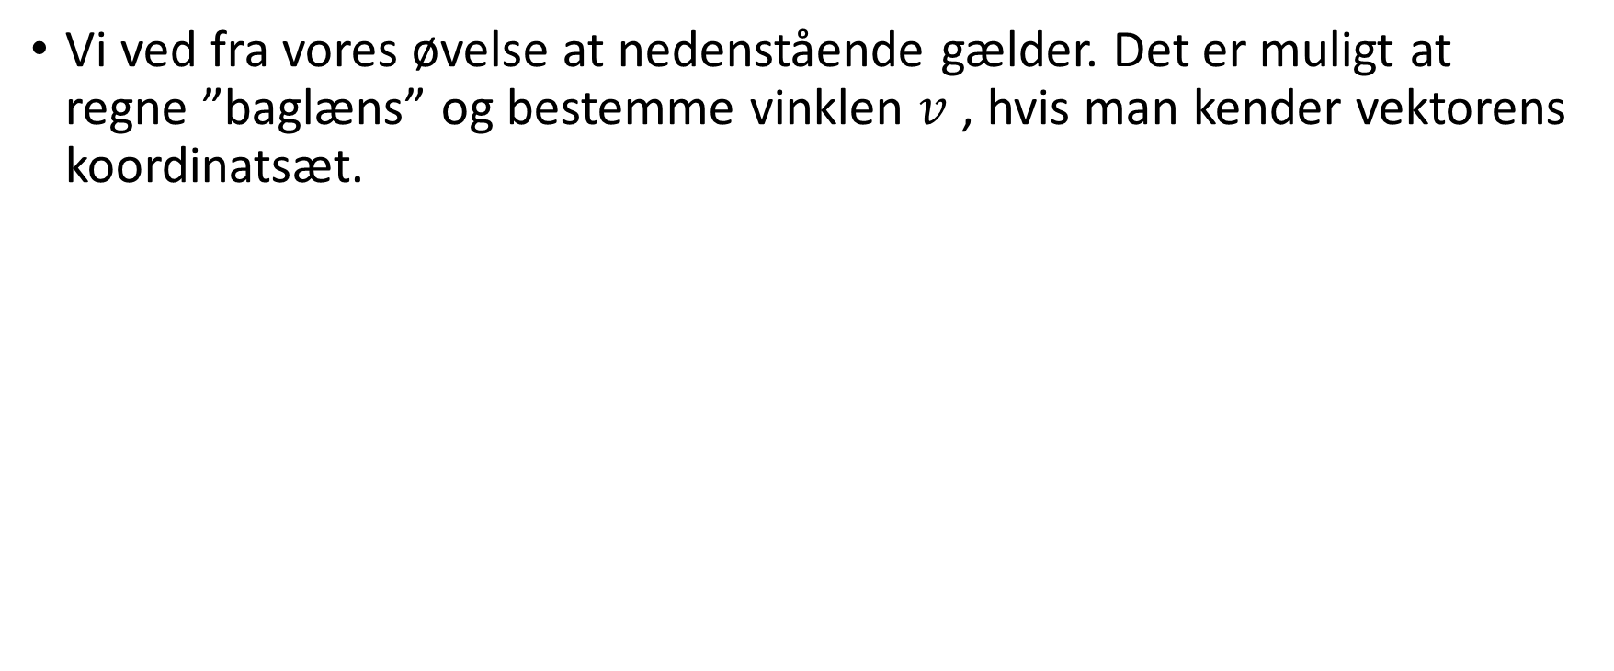
Inverse trigonometriske funktioner
Vi ved fra vores øvelse at nedenstående gælder. Det er muligt at regne ”baglæns” og bestemme vinklen $v$ , hvis man kender vektorens koordinatsæt.

Slide 8
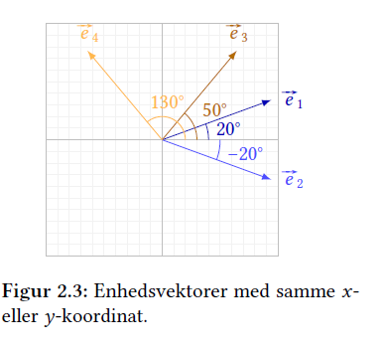
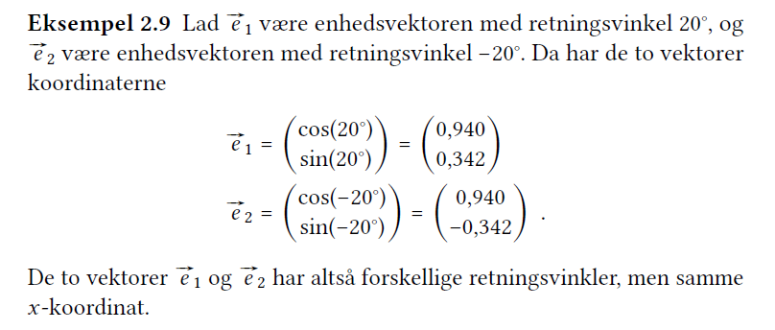
Vi ser at cos(20)=cos(-20). Regel 1 i sætning 2.6
Vektor e3 og e4 har samme y-koordinat dvs. sin(180-v)=sin (v). Læs mere i Noterne.

Slide 9
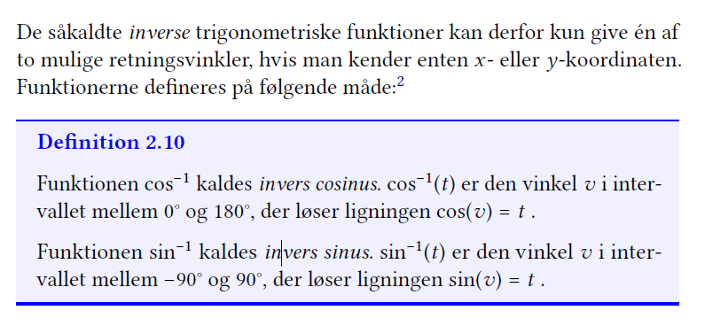
Inverse trigonometriske funktioner
Vi kan bruge lommeregner på computer, men vi skal også lære at bruge Wordmat til at
løse disse ligninger – her kommer instruktion.

Slide 10
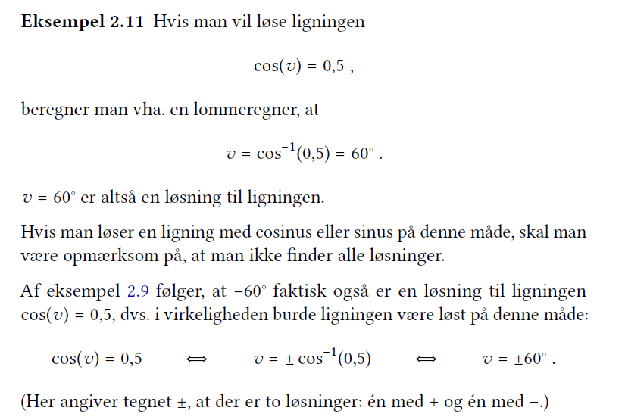
Eksempel

Slide 11
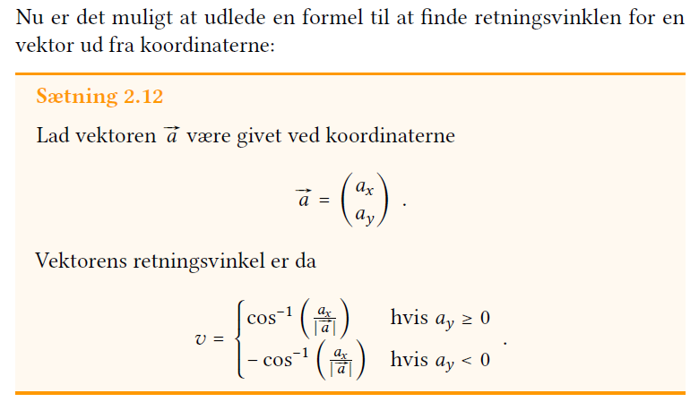

Sætning til at beregne retningsvinklen$v$

Slide 12
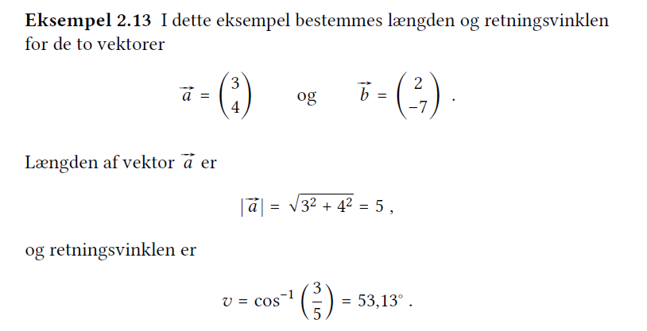
Eksempel 2.13 Matematicus s. 15

Slide 13
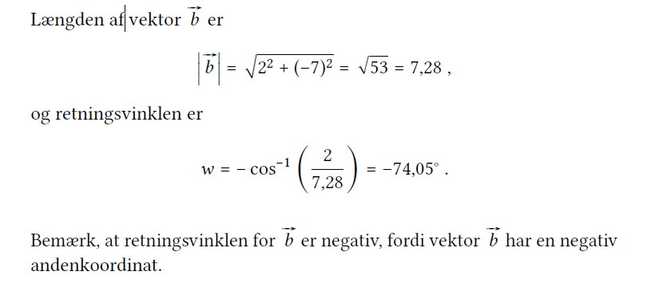
Eksempel 2.13 Matematicus s. 15

